Slide 1
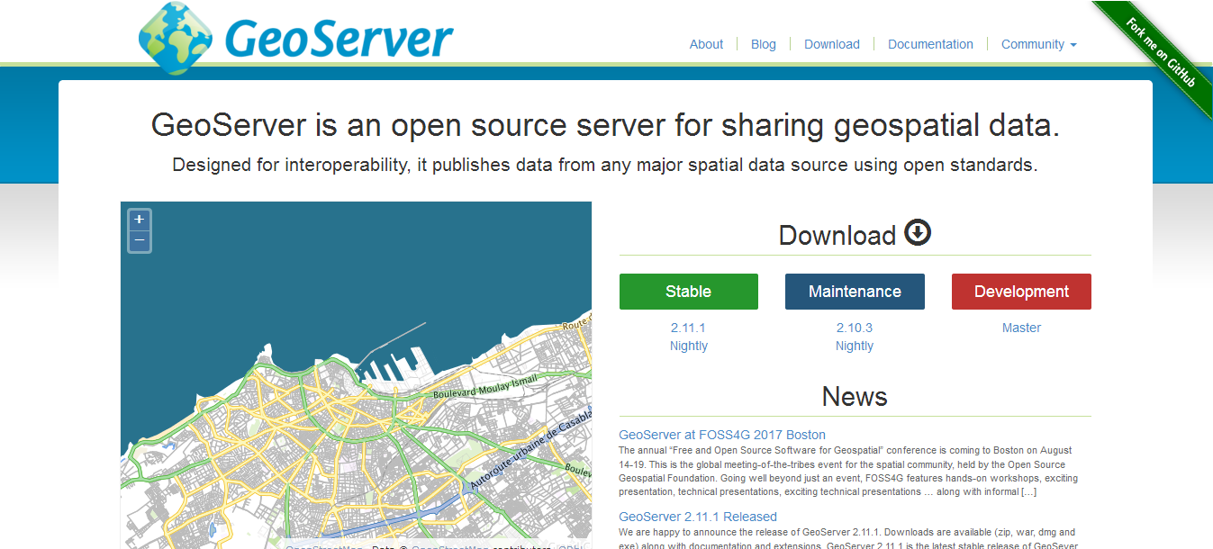
安装
在GeoServer的下载页面http://geoserver.org/，选择Stable版本获取Windows Installer格式

Slide 2
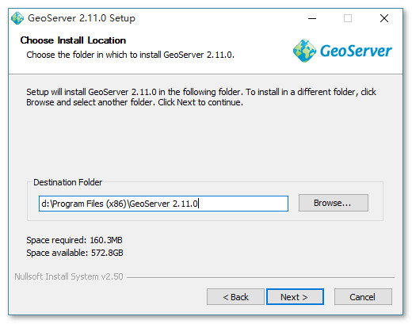
安装

Slide 3
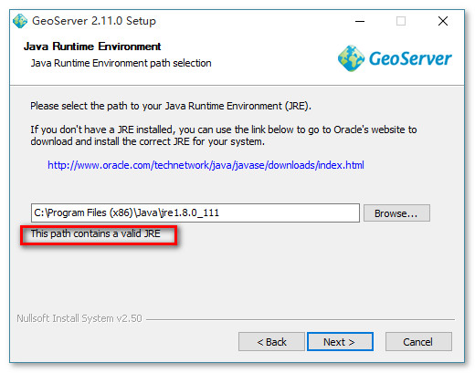
安装

Slide 4
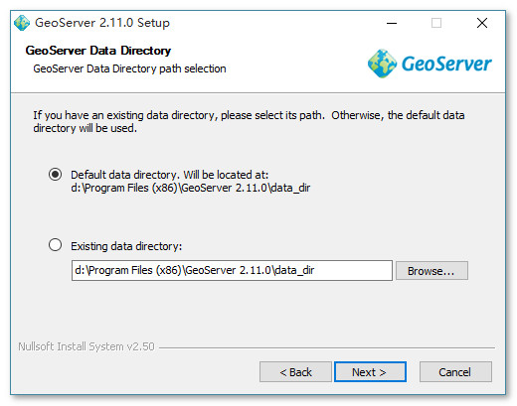
安装

Slide 5
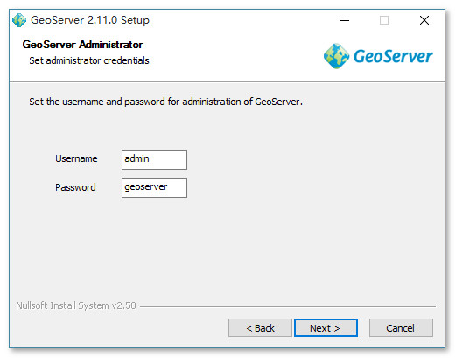
安装

Slide 6
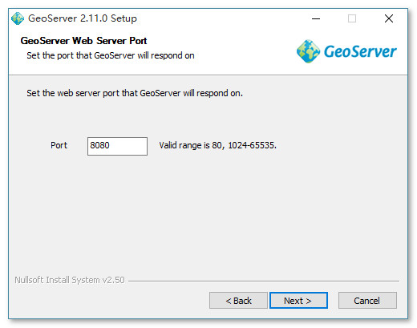
安装

Slide 7
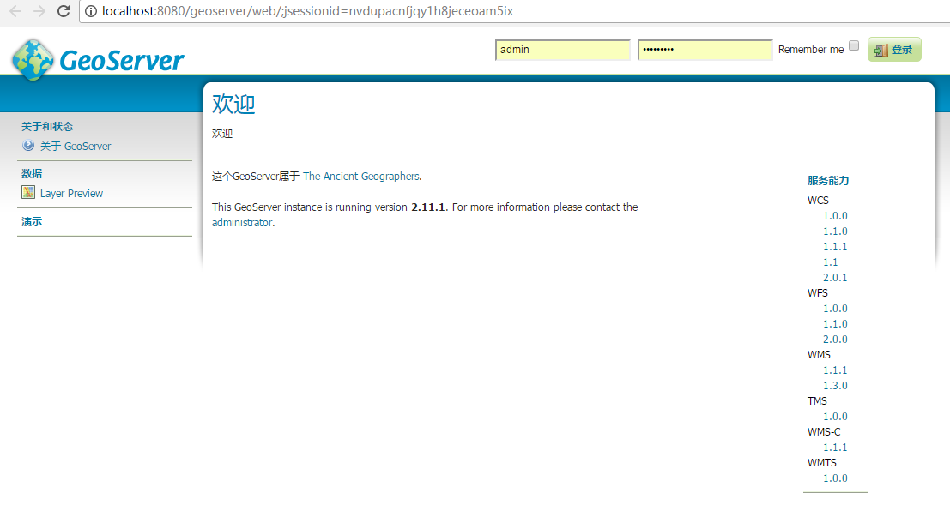
安装
GeoServer安装完成后点击Finish以便关闭安装向导。如果你之前选择的启动方式是服务方式，这个时候它已经启动了，如果你选择的是手动方式，请在开始菜单中选择Start GeoServer。 浏览地址http://[SERVER_URL]:[PORT]/geoserver/
(Ex: http://localhost:8080/geoserver/) 以访问GeoServer的Web管理界面（管理接口，服务接口）

Slide 8
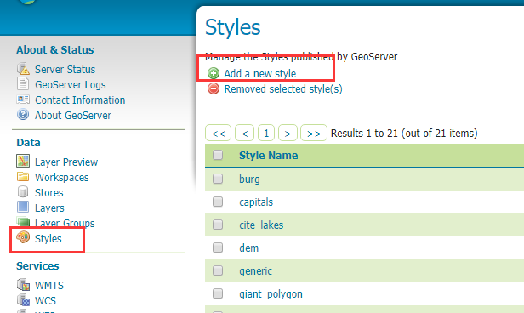
例子
新建style

Slide 9
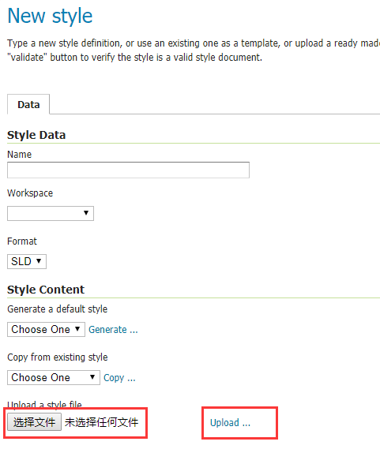
例子
点击选择文件，上传文件夹中的style文件

Slide 10
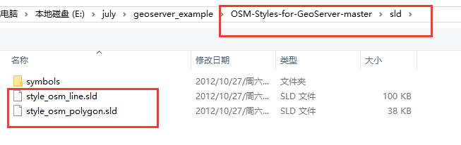
例子
把symbols文件夹复制到
GeoServer2_12_2\data_dir\styles
下，sld文件使用相对路径引用文件夹内符号

Slide 11
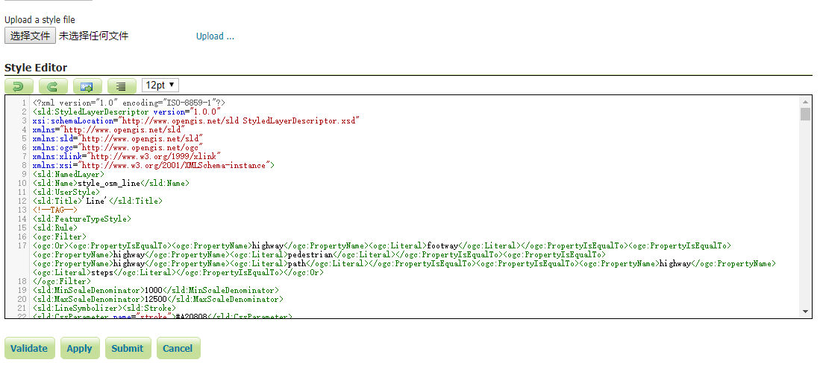
例子

Slide 12
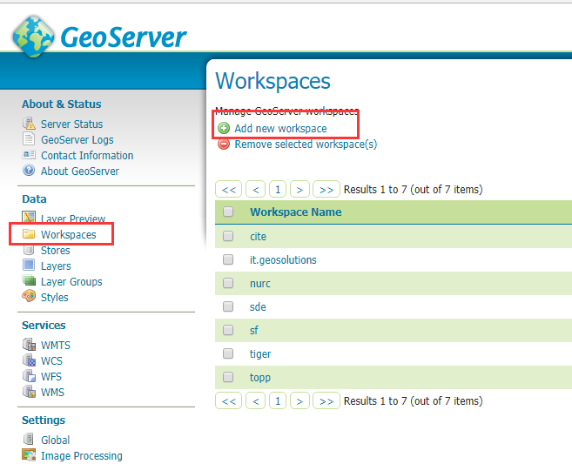
例子
新建工作空间

Slide 13
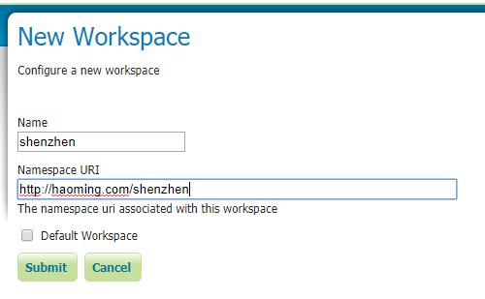
例子

Slide 14
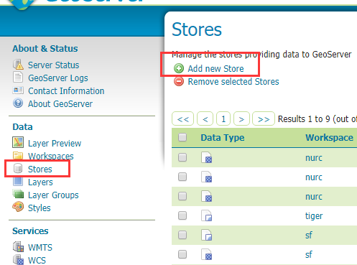
例子
新建store

Slide 15
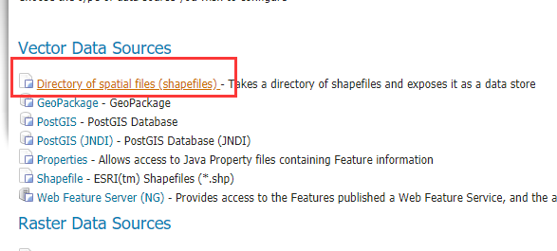
例子

Slide 16
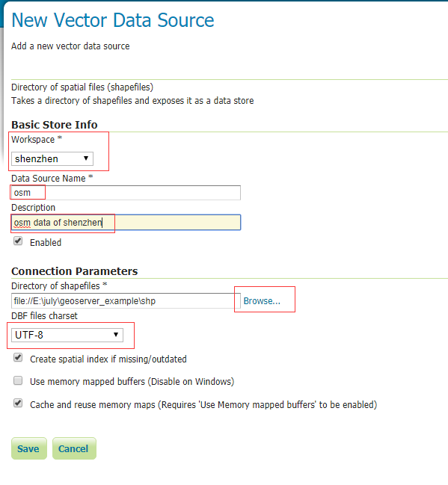
例子
选择 工作空间
输入store名字
选择shp文件夹路径

Slide 17
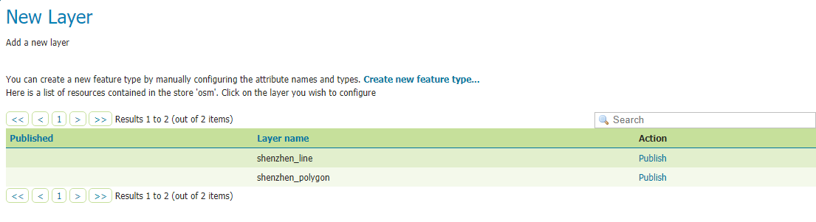
例子
发布数据

Slide 18
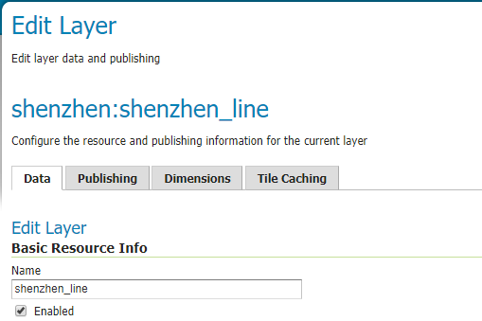
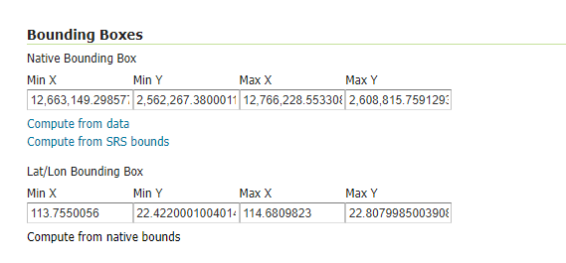
例子
计算边界

Slide 19
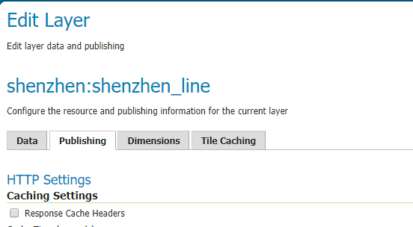
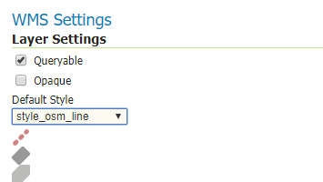
例子
选择样式

Slide 20
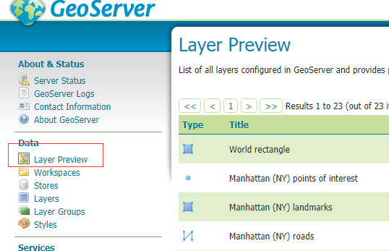
例子
预览效果

Slide 21
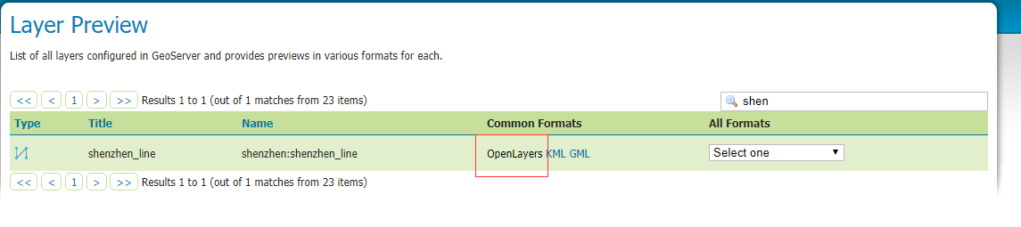
例子

Slide 22
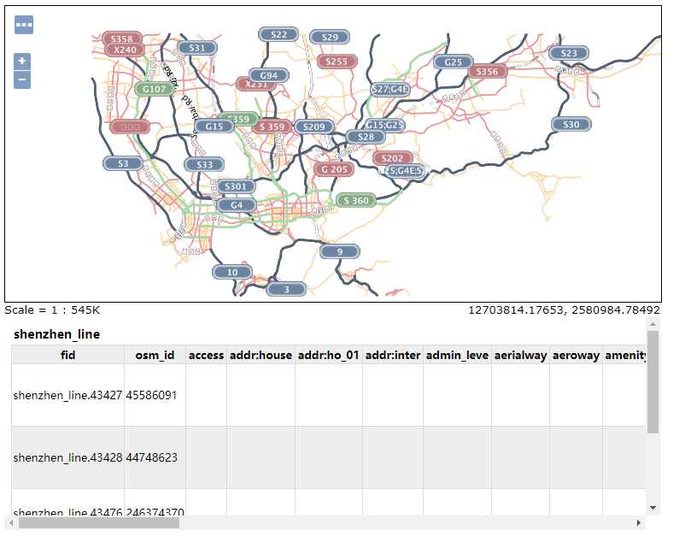

Slide 23
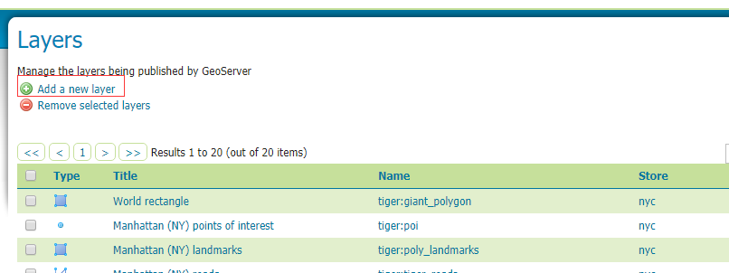
例子
添加另一个图层

Slide 24
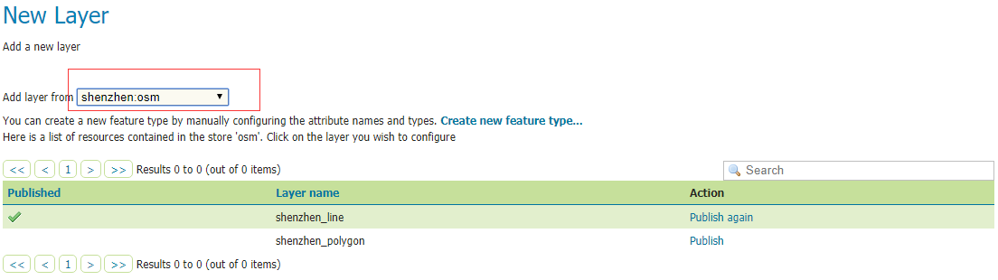
例子

Slide 25
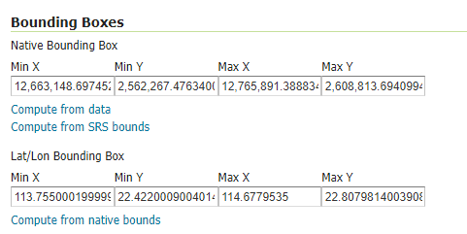
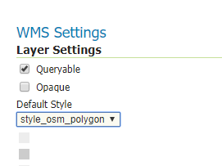
例子

Slide 26
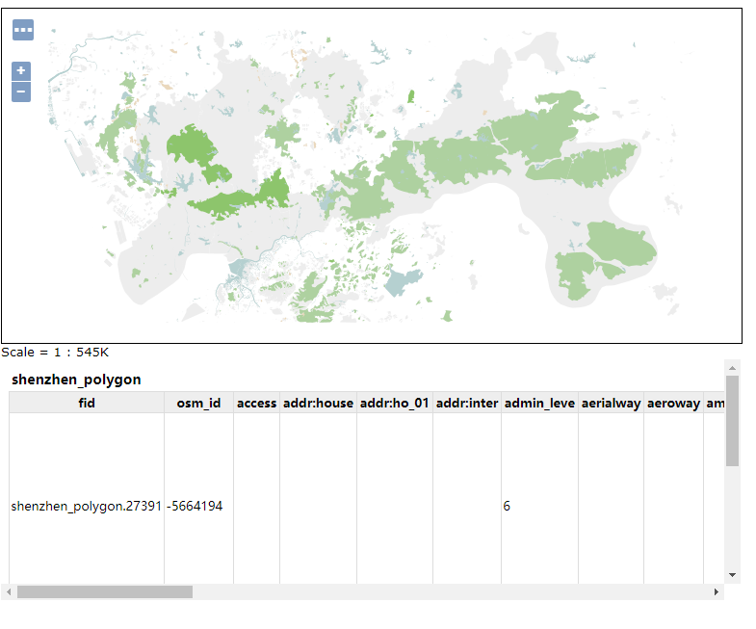
例子

Slide 27
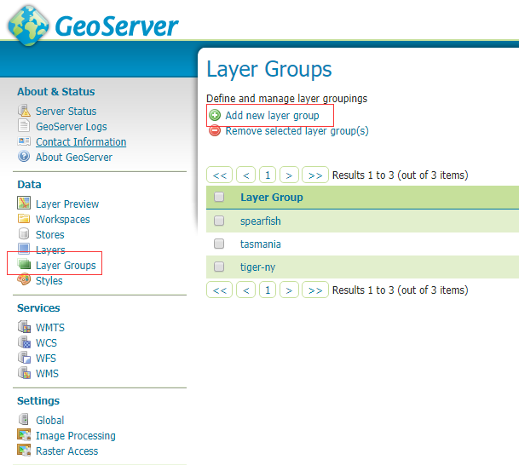
例子
新建图层组

Slide 28
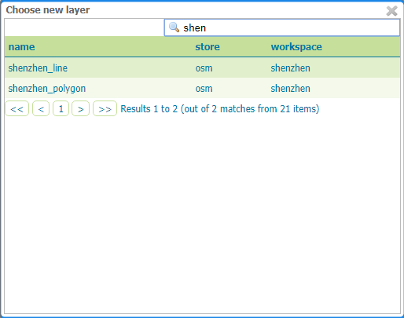
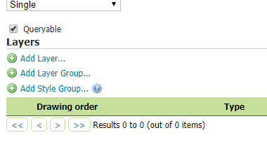
例子

Slide 29
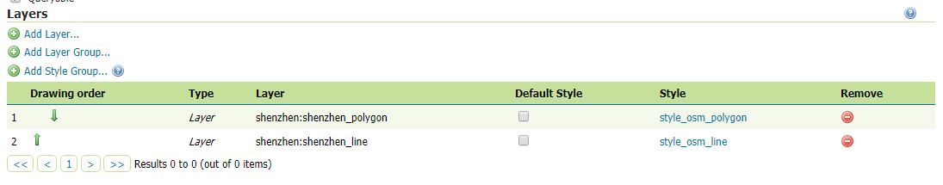
例子

Slide 30
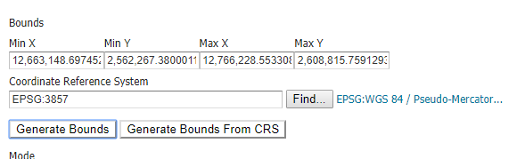
例子

Slide 31
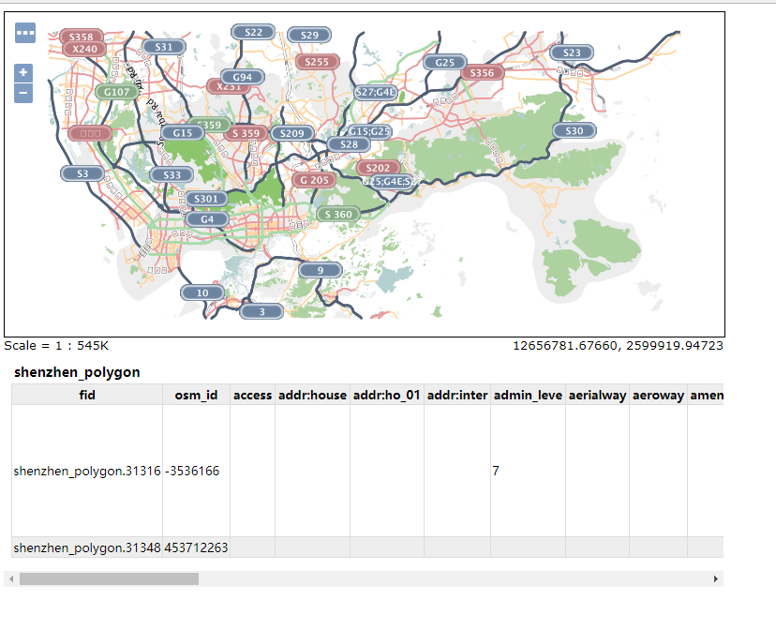
例子

Slide 32
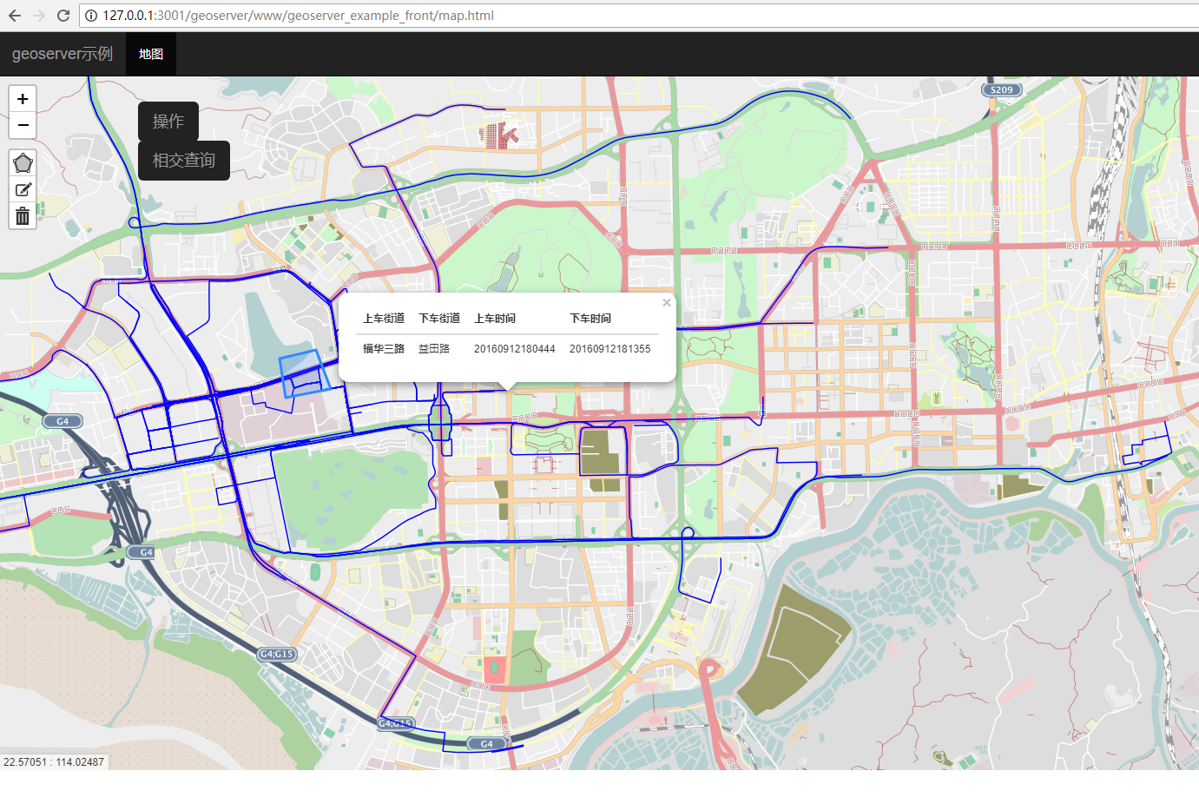

Slide 33
如何发起wms请求
1. 使用地图库
2. 使用ajax

Slide 34
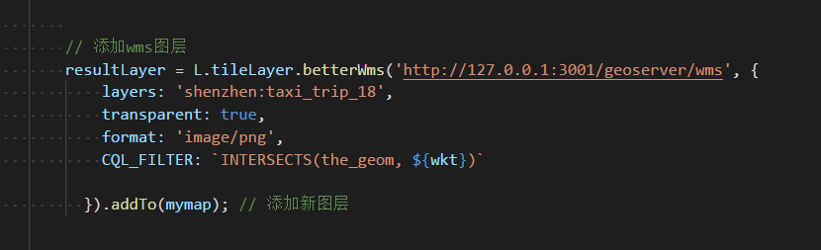
使用地图库
图层名
过滤参数
POLYGON ((12696457.91586298 2575602.9776781728, 12696467.48933919 2575325.9048380083, 12696706.38096643 2575345.0671869777, 12696658.62490488 2575641.182516012, 12696457.91586298 2575602.9776781728))

Slide 35
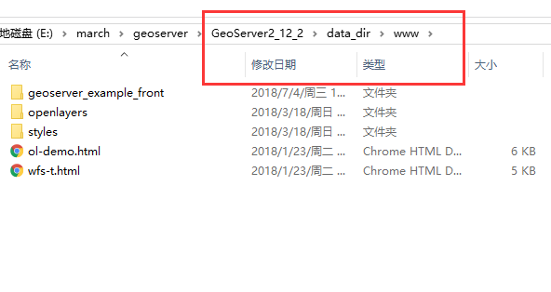
使用ajax
地图服务器和应用服务器不在一起，导致跨域问题（客户端使用jsonp，或者服务端配置）
应用只有静态页面，
放在geoserver的静态文件服务器中，避免跨域问题

Slide 36
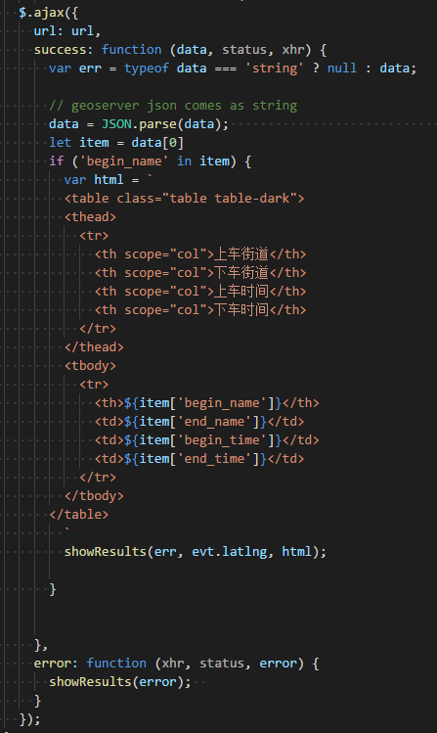
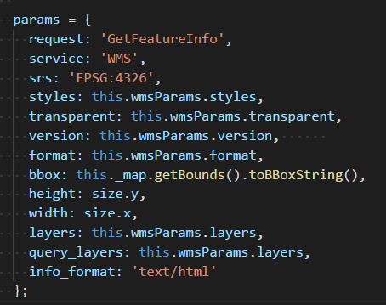
使用ajax
wms是get请求，使用GET方法
参数放在query字符串中

Slide 37
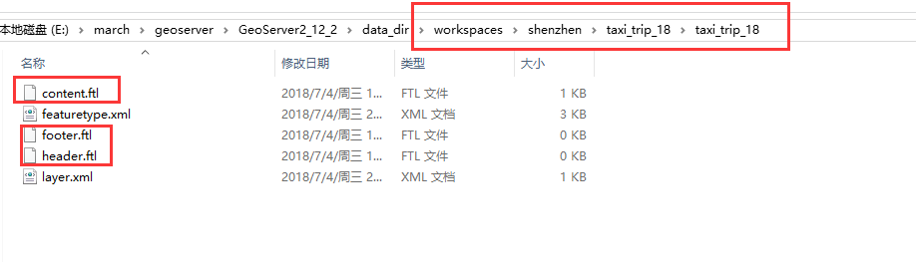
使用ajax
返回值格式
编写模板文件，放置到对应的位置

Slide 38
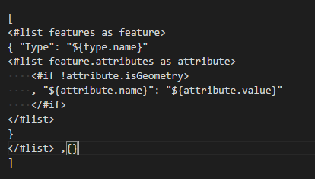
使用ajax
什么是模板？

